Slide 1
《数据科学理论与实践》之 案例及实践
朝乐门
中国人民大学
chaolemen@ruc.edu.cn

Slide 2
6.5 2012年美国总统大选
朝乐门
中国人民大学
chaolemen@ruc.edu.cn

Slide 3
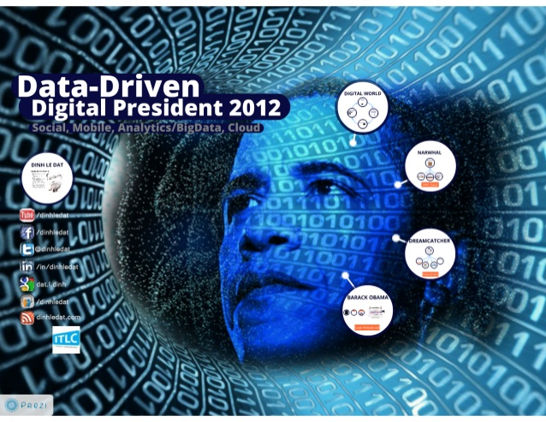
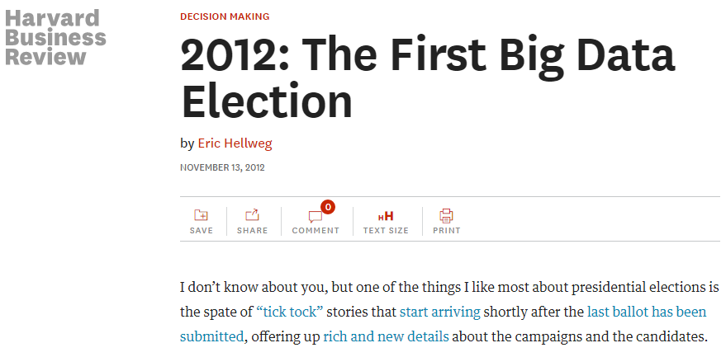
数据科学与2012年美国总统大选
▼第6章【典型案例及实践】
►6.5 2012年美国总统大选
1.团队构建——竞选团队
2.数据洞见——乔治•克鲁尼效应
3.数据加工——集成与试验
4.数据的资产化管理——数据保密
5.大规模协同——筹集资金
6.数据驱动型决策——模拟与仿真
7. DIKUW模型——从数据到智慧

Slide 4
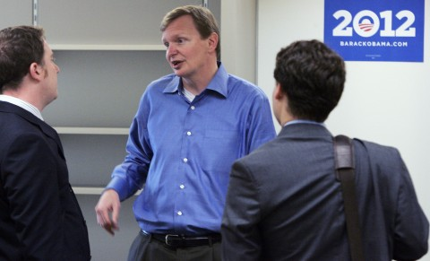
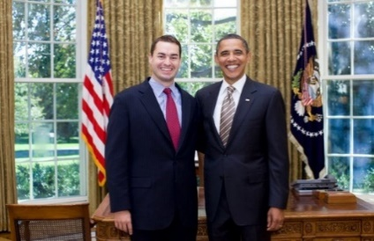
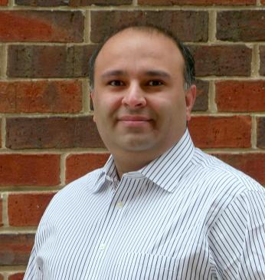
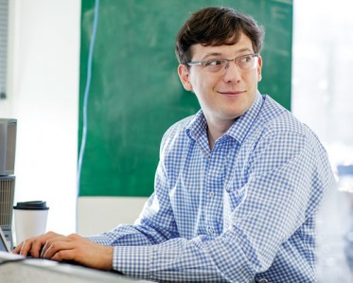
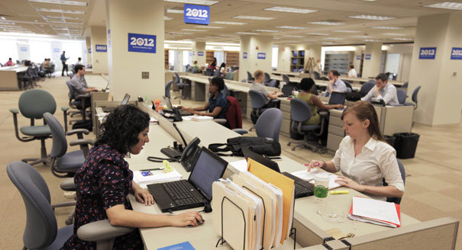
1.团队构建——竞选团队
▼第6章【典型案例及实践】
►6.5 2012年美国总统大选
团队主管
Jim Messina
数据科学家
Rayid Ghani
数据分析团队
2008年的5倍
团队发言人
Ben LaBolt
Jim Messina
发言人:Ben LaBolt
Rayid Ghani,
Obama campaign chief scientist
Dan Wagner, the chief analytics officer for Obama 2012, led the campaign’s “Cave” of data scientists.
在竞选活动的初期，奥巴马竞选团队主管Jim Messina曾宣布将打造一个完全不同、以数据为驱动力的竞选活动….我们会在此次竞选活动中对每个事件进行数据分析”

Slide 5
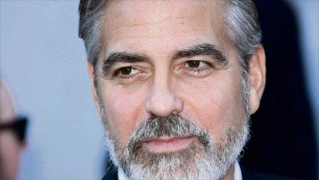
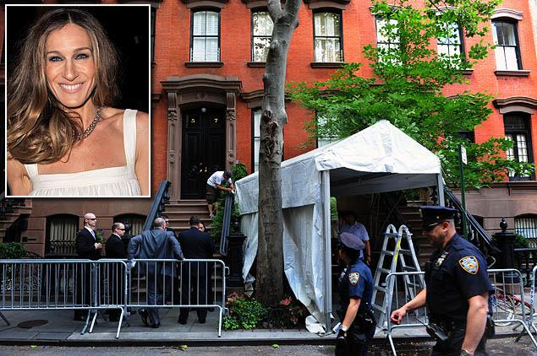
2.数据洞见——乔治•克鲁尼效应
▼第6章【典型案例及实践】
►6.5 2012年美国总统大选
洞见Clooney
效应
复制Clooney
效应
与奥巴马在Sarah Jessica Parker位于纽约的West Village豪宅共进晚餐的“竞争”
Sarah Jessica Parker粉丝群体的特征——喜欢竞赛、小型聚会和名人
《地心引力》
George Clooney
《欲望都市》
Sarah Jessica Parker

Slide 6
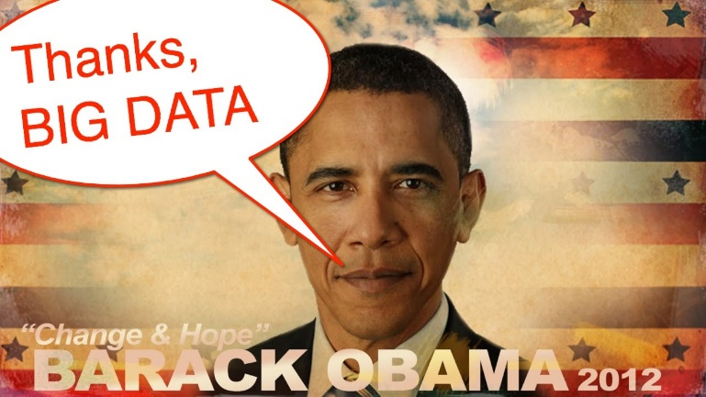
3.数据加工——集成与试验
▼第6章【典型案例及实践】
►6.5 2012年美国总统大选
2008年竞选的经验与教训
数据整合
在总统竞选前的18个月，竞选团队就创建了一个庞大系统，此系统可以将民调者、注资者、工作人员、消费者、社交媒体以及“摇摆州”主要的民主党投票人的信息进行整合
允许数据分析团队进行一些测试
竞选办公室的拉票电话名单不仅仅列出了姓名和电话号码，还按照他们被说服的可能性和重要性进行了分门别类的排序。
成功的背后还存在一个严重的问题——缺乏数据连续性

Slide 7
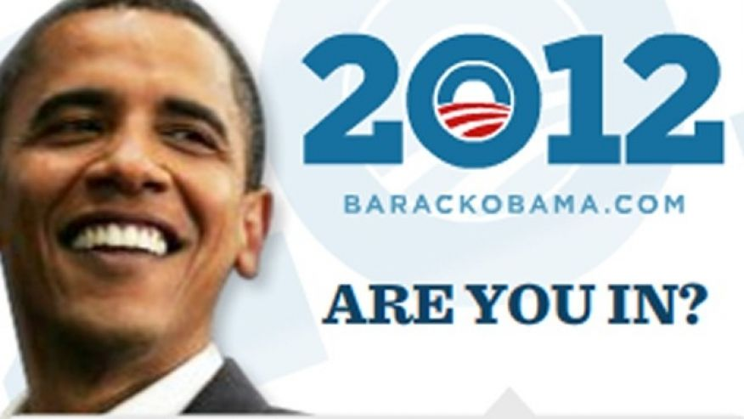
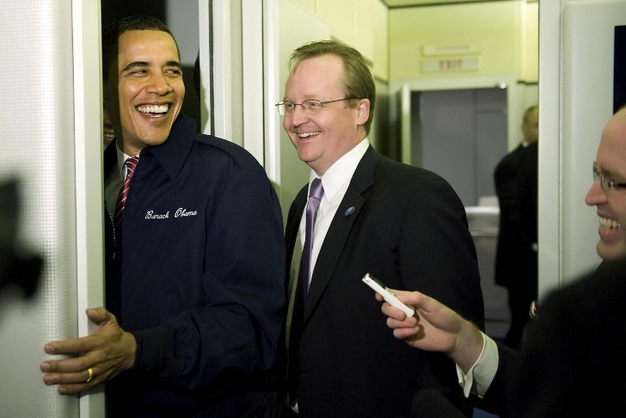
4.数据的资产化管理——数据保密
▼第6章【典型案例及实践】
►6.5 2012年美国总统大选
数据分析项目名称
Narwhal
Dreamcatcher等
无窗工作室
竞选总部的最北部设立了一个无窗的工作室
新闻发言人
Ben LaBolt
对外透露
2012年11月4日，奥巴马竞选团队的多位高级顾问同意向《时代》杂志介绍他们的工作，但提出了两个前提条件
自己的名字不对外公开；
谈话内容在下任总统确定前不得公开

Slide 8
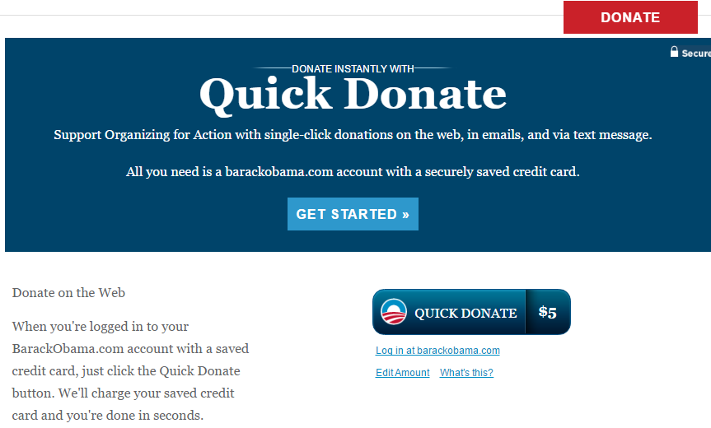
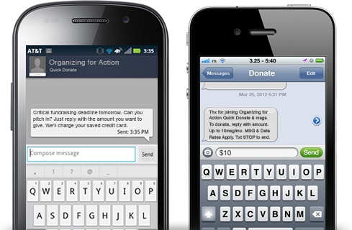
5.大规模协同——筹集资金
▼第6章【典型案例及实践】
►6.5 2012年美国总统大选
试验设计
2008年大选中曾退订竞选电子邮件的人群是他们的首要游说目标，竞选战略家们甚至为特定人群制订了相应测试
截至2012年8月，奥巴马团队中的每个人都认为他们无法达到10亿美金的筹资目标
参加“快速捐赠计划（ Quick Donate Program） ”的人所捐献的资金是其他捐献者的4倍，所以这一计划在后期被大力推广
可以预测哪些人会在线捐款，哪些人会通过电邮汇款，我们甚至可以对志愿者进行建模分析

Slide 9
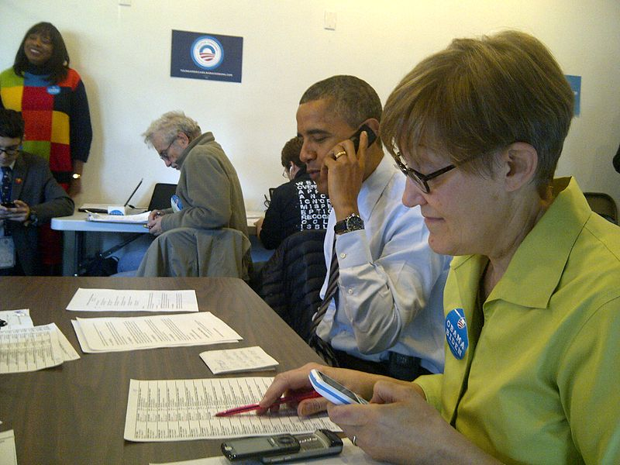
6.数据驱动型决策——模拟与仿真
▼第6章【典型案例及实践】
►6.5 2012年美国总统大选
每天晚上大约都会试运行一次大约66000人次的大选，并在第二天上午模拟出结果以帮助竞选团队了解奥巴马在部分地区获胜的可能，从而可以有针对性地分配资源。
“在过去1个月，数据分析团队在俄亥俄州就获得了约2.9万人的投票数据，接近1%的总体选民数。”
第一次电视辩论结束时，数据分析团队立即知道哪些选民改变了自己的态度，哪些选民仍坚持自己的选择
奥巴马竞选团队分析出，大部分俄亥俄州的摇摆选民原本并非奥巴马的支持者，只是在（当年）9月罗姆尼竞选出现失误后才开始支持奥巴马。
本地志愿者打电话的效果到底比一个从非摇摆州(如加利福尼亚州)志愿者打来电话效果好多少

Slide 10
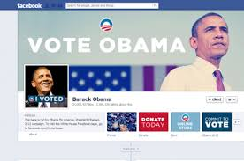
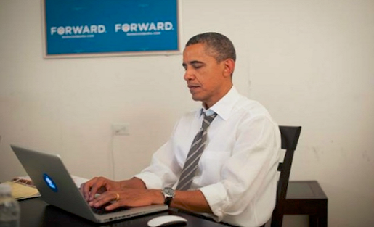
7. DIKUW模型——从数据到智慧
▼第6章【典型案例及实践】
►6.5 2012年美国总统大选
首次利用Facebook等社交网络进行大规模的游说
针对35岁以下的目标群众，在电视剧Sons of Anarchy、The Walking Dead和Don't Trust the B中就出现了奥巴马的竞选广告。然而,此前的竞选广告通常只会出现在本地新闻节目中。
2012年8月，奥巴马决定在Reddit上回答问题
如人们原以为 “中间派” 选民对选举结果最为关键， 但事实是在某些党派忠诚选民中引起共鸣的议题会转变这部分人。 根据大规模试验的结果制作了用来操纵选民态度的预测模型。
在竞选的最后几周，下载特定应用的用户收到了包括他们在“摇摆州”好友照片在内的多条消息，应用鼓励他们通过点击按钮来呼吁这些选民采取行动

Slide 11
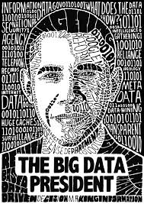
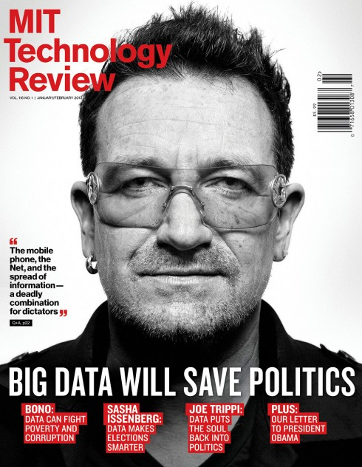
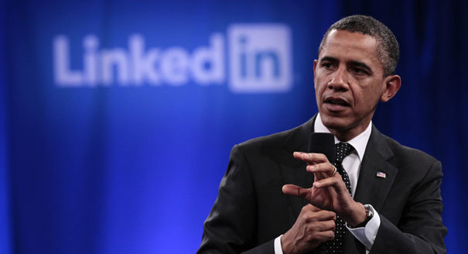
影响与意义
▼第6章【典型案例及实践】
►6.5 2012年美国总统大选
As one official put it, the time of “guys sitting in a back room smoking cigars, saying ‘We always buy 60 Minutes'” is over. In politics, the era of big data has arrived…

Slide 12

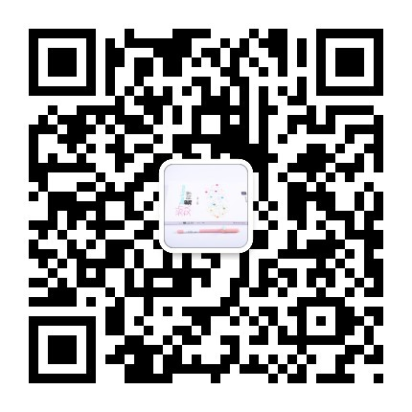
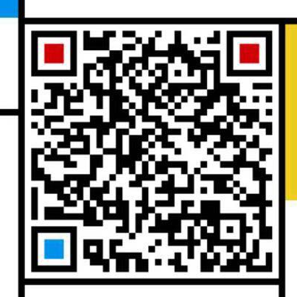
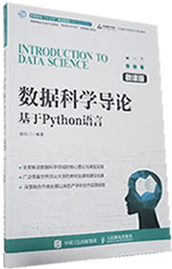

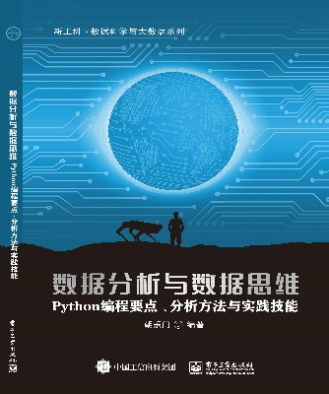
▼第6章【典型案例及实践】
►结束
chaolemen
@
ruc.edu.cn
参考书目
微信公众号
主讲人联系方式
主讲人微信

